Slide 1
关系模式设计优化
单 位：重庆大学计算机学院
课程名称: 数据库系统
--------------------

Slide 2
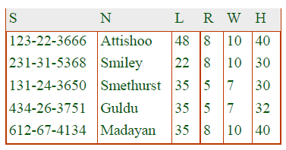
假设有如下关系模式 (简称 SNLRHW)
Hourly_Emps(ssn, name, lot, rating, hrly_wage, hrs_worked)
如果其中rating 决定 hrly_wage，这个关系模式有没有问题?

Slide 3
主要目标
了解关系模式设计中存在的问题
了解评价关系模式设计优劣的标准
理解范式的概念，以及第一范式与第二范式
掌握函数依赖基础知识以及Armstrong定理

Slide 4
关系模式 (简称 SNLRHW)
Hourly_Emps(ssn, name, lot, rating, hrly_wage, hrs_worked)
如果其中rating 决定 hrly_wage，这个关系模式有没有问题?

Slide 5
关系模式设计中潜在的问题
能否只修改SNLRWH的第一元组的w属性的值？
——修改异常
如果想添加一个员工信息又不知道他的等级所对应的时薪，会如何？
——添加异常
如果要删除所有等级为5的员工信息，会如何？
会丢失5级员工时薪信息
——删除异常

Slide 6
冗余
当数据的某些部分能由其他部分推导出来，就意味着存在冗余。
– 例如: Smiley的 hrly_wage 可以从Attishooe 的hrly_wage推出，因为他们等级相同且等级rating 决定hrly_wage。
冗余的存在是因为存在完整性约束 (e.g., FD: R→ W).

Slide 7
如何解决冗余问题
由于存在约束，特别是函数依赖，导致冗余的产生。
如果存在冗余，就需要对关系模式进行优化。
– 主要优化技术: 模式分解 (比如， ABCD 用 AB和BCD, 或者 ACD 和 ABD替代)。
如何正确地使用模式分解:
– 是否有必要分解一个模式?
– 分解以后会不会出现什么问题?

Slide 8
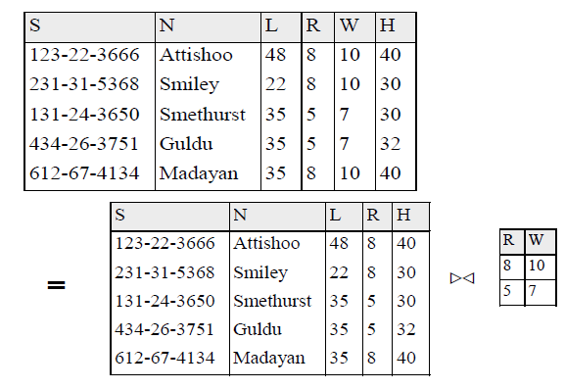
分解

Slide 9


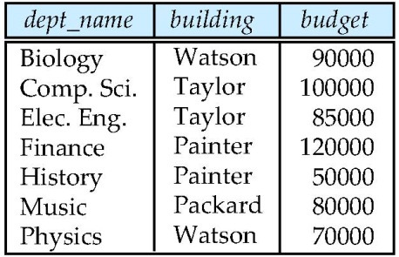
良好关系设计的特点
两种设计模式有何不同？
返回
合并instructor和department 为inst_dept会怎么样？
instructor
Instr_dept
department
部门表信息会大量重复!

Slide 10
2.函数依赖(FDs)
函数依赖可形式化表示为: X→Y, 其中 X and Y 是属性集。
例如: rating→hrly_wage, AB →C
如果对于关系实例r中的任意一对元组t1和t2，有t1.X = t2.X 逻辑蕴涵 t1.Y =t2.Y，那么，函数依赖 X→Y在关系r中成立。
即,关系r中给定两个元组，如果 X 属性值相等，则 Y 的值也必须相等. (X 和 Y 是属性集）

Slide 11
函数依赖(FDs)
如果对关系R中的每个实例r，都满足函数依赖，则该函数依赖在关系R上成立。
– 函数依赖必须由应用的语义所决定
– 对于给定关系R的某实例r，我们能判断它是否违反了某个函数依赖。
– 但是不能仅仅根据一个满足函数依赖的实例来断定该函数依赖在关系模式R上成立。

Slide 12
例: 实体集上的约束
考虑以下关系Hourly_Emps:
– Hourly_Emps (ssn, name, lot, rating, hrly_wage, hrs_worked)
在该关系上成立的函数依赖:
– ssn 是主码: S → SNLRWH
– rating 决定 hrly_wage: R → W

Slide 13
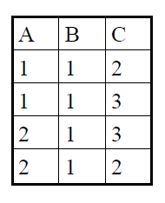
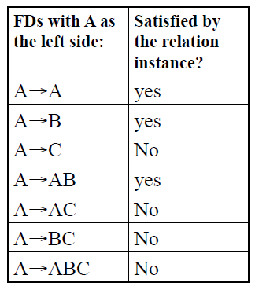
在该关系实例上存在哪些函数依赖？

Slide 14
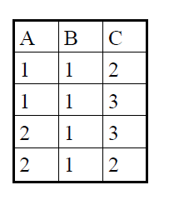
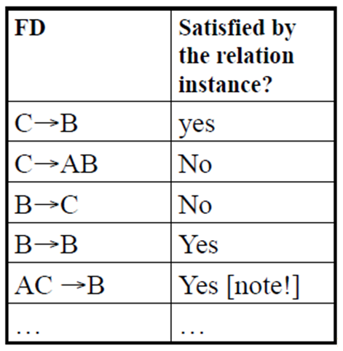

Slide 15
  根据关系实例（表2）提供的数量信息，写出其中的函数依赖。
表2
部件号 | 部件名 | 现有数量 | 项目代号 | 项目内容 | 项目负责人 | 提供项目使用数量
205 | CAM | 30 | 12 | AAA | 01 | 10
205 | CAM | 30 | 20 | BBB | 02 | 15
210 | COG | 155 | 12 | AAA | 01 | 30
210 | COG | 155 | 25 | CCC | 11 | 25
210 | COG | 155 | 30 | DDD | 12 | 15
…

Slide 16
3.范式
关系模式优化的依据是什么?
范式:
– 如果一个关系满足一种范式 (BCNF, 3NF 等.)，就能判断该关系模式是否避免了某类问题。这样就能知道该关系是否需要分解。
函数依赖起到检测冗余是否存在的作用：
– 假定R（ABC）.
  如果没有函数依赖，则没有冗余。
  给定A → B，那么很多元组在A属性和B属性上都有相等的值。

Slide 17
范式
第一范式(1NF)
– 每个属性都是原子属性。
– 本质上所有关系都满足第一范式
第二范式 (2NF)
– 任何满足第二范式的关系满足第一范式
– 所有非主属性必须依赖于整个候选码而不能依赖于候选码的部分属性。
– 例如：关系模式
Inventory(part, warehouse, quantity,warehouse_address).
  假设 {part, warehouse是候选码.
  warehouse_address 单独依赖于 warehouse -则违反了第二范式。
  解决方法: 分解关系模式

Slide 18
函数依赖理论
如何从一个给定的函数依赖集推导出它所逻辑蕴涵的所有函数依赖呢？
Armstrong 公理 (X, Y, Z 是属性集):
– Reflexivity （自反律）:
If X ⊇ Y, then X → Y
– Augmentation （增广律）:
If X → Y, then XZ → YZ for any Z
– Transitivity （传递律）:
If X → Y and Y → Z, then X → Z

Slide 19
Armstrong 公理
  Armstrong 公理是正确的和完备的。
  A = { f | 可用Armstrong公理从F中导出的函数依赖f}
  B = {f | 被F所逻辑蕴涵的函数依赖f}
  Sound正确性：all the derived FDs (by using the axioms) are those logically implied by the given set.用Armstrong公理从F中导出的函数依赖必为F所蕴涵
  A ⊆ B
  Complete完备性：all the logically implied (by the given set) FDs can be derived by using the axioms. F所蕴涵的函数依赖都能用Armstrong公理从F中导出
  B ⊆ A

Slide 20
Armstrong 公理
由Armstrong公理导出的推理规则
  合并律(union rule)
    若X → Y，X → Z，则X → YZ
  分解律(decomposition rule)
    若X → YZ ，则X → Y，X → Z
  伪传递律(pseudotransitivity rule)
    若X → Y，WY → Z，则WX → Z

Slide 21
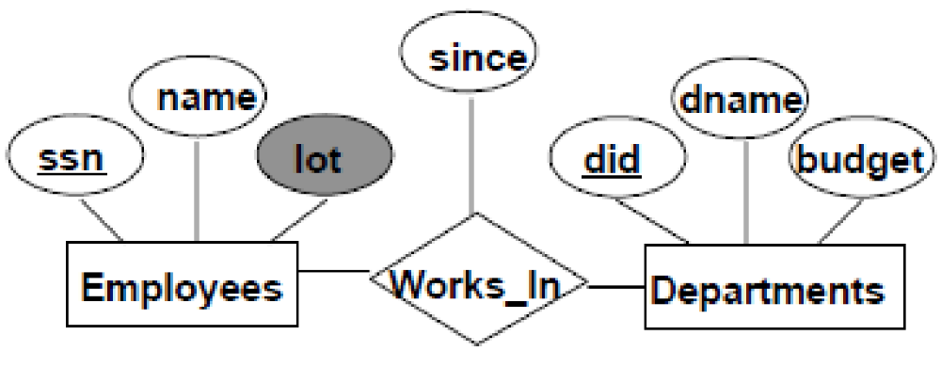
4.函数依赖和键（码）
给定 R(A, B, C).
  A→ABC 意味着A 是一个键（码）.
通常,
  X → R 意味着 X 是一个超键.
键的约束
ssn → did

Slide 22
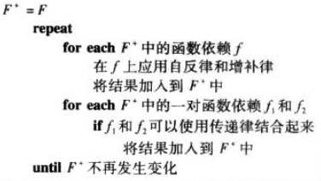
5.函数依赖集的闭包F+
函数依赖集的闭包？由F逻辑蕴含的所有函数依赖的集合。
计算函数依赖集的闭包：

Slide 23
F+例子
F = {A → B, B → C, C D → E }
Step 1: F中的每一个函数依赖, 使用自反律
–得到:CD → C; CD → D
– 加到F上:
F = {A → B, B → C, C D → E; CD → C; CD → D }
Step 2: F中的每一个函数依赖, 使用增补律
–A → B 得到: A → AB; AB → B; AC → BC; AD
→ BD; ABC →BC; ABD → BD; ACD →BCD
–B → C 得到: AB → AC; BC → C; BD → CD;
ABC → AC; ABD → ACD, etc.
Step 3: 使用传递率
重复1~3步骤…
可以看出计算F+代价太高.

Slide 24
6.属性集闭包
(函数依赖集闭包的大小是（属性的）指数级的)
很多时候, 我们仅仅是想判断一个 FD X →Y 是否在F的闭包中. 一个有效的方式是:
– 计算属性 X的闭包 (记为X+) :
  X的闭包 就是由X在F上蕴含的所有属性的集合。
  计算属性的闭包仅仅需要一个线性的时间算法就够了.
–F = {A → B, B → C, C D → E } A → E成立吗?

Slide 25
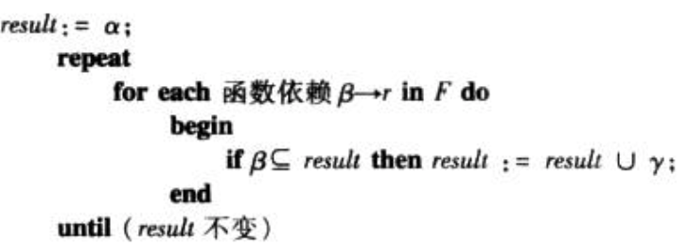
属性集闭包的计算

Slide 26
属性集闭包例子
F = {A → B, B → C, C D → E }
A →E是否成立?
– 也就是, 判断 A → E 是否在 F+中?
等价于, E 是否在A+中?
Step 1: Result = A
Step 2: 考虑A → B, Result = AB
考虑B → C, Result = ABC
考虑CD → E, CD 不在ABC, 不添加
Step 3: A+ = {ABC}
E 不在A+中,所以 A → E 不在F+中

Slide 27
属性集闭包例子
F = {A →B, AC →D, AB →C}?
计算A⁺。
Answer: A+ = ABCD

Slide 28
属性集闭包例子
R = (A, B, C, G, H, I)
F = {A → B; A → C; CG → H; CG → I; B → H}
(AG)+ = ?
Answer: ABCGHI
AG 是候选键吗?
– 这个问题包括两部分:
1. AG 是一个超键吗?
–AG → R? == Is (AG)+ ⊇ R
2. AG的子集是否是一个超键?
–A → R? == Is (A)+ ⊇ R
–G → R? == Is (G)+ ⊇ R

Slide 29
属性集闭包的作用
属性集闭包的作用:
  测试超键:
– 判断X是否是一个超键？只需要计算 X+, 检查 X+ 是否包括R的所有属性.
  2. 检测函数依赖
  – 判断X → Y 是否成立 (或者说, 是否在F+中), 只需要判断Y ⊆ X+.
– 因此, 我们计算X+, 然后检测这个属性集闭包是否包括 Y.
– 简单有用的方法
3. 计算F的函数依赖集闭包

Slide 30
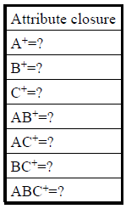
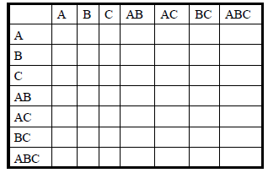
计算 F+
F={ A → B, B → C}. 计算F+ (属性包括A, B, C).
Step 2: 计算所有的属性组合的属性集闭包
Step 1: 构建一个空的二维表, 行和列列出所有可能的属性组合
Step 3: 将结果填写到二维表中

Slide 31
计算 F+
F={ A → B, B → C}. 计算F+ (属性包括A, B, C).
例如：A+.
Step 1: Result = A
Step 2: 考虑A → B, Result = A ∪ B = AB
考虑B → C, Result = AB ∪ C = ABC
Step 3: A+ = {ABC}

Slide 32
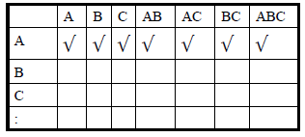
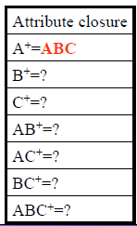
Computing F+
F={ A → B, B → C}. 计算F+ (包括属性A, B, C).
Step 2: 计算所有的属性组合的属性集闭包
Step 1: 构建一个空的二维表, 行和列列出所有可能的属性组合
Step 3:将结果填写到二维表中.
由于A+=ABC. 填写标的时候，考虑第一列， A 是 A+的一部分吗? 是, 勾选. B 是 A+的一部分吗? 是, 勾选…

Slide 33
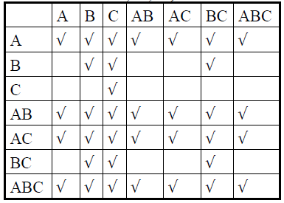
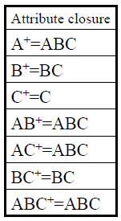
计算F+
F={ A → B, B → C}. Compute F+ (包括属性A, B, C).
每一个√ 表示FD (行) → (列) 在 F+中.
每一个√ (列) 在(行)+中

Slide 34
计算F+
F={ A → B, B → C}. Compute F+ (包括属性A, B, C).
A→BC
每一个√ 表示FD (行) → (列) 在 F+中.
每一个√ (列) 在(行)+中

Slide 35
随堂测试
R = (A, B, C, G, H, I)
F = {A → B; A → C; CG → H; CG → I; B → H }
请推导出以下函数依赖？
  A → H
  AG → I
  CG → HI

Slide 36
课堂总结
关系模式存在的问题
函数依赖
范式
Armstrong公理

